Slide 1
REPÚBLICA DOMINICANA: PANORAMA ACTUAL DE LAS ENERGÍAS RENOVABLES
ANGEL CANÓ S.
DIRECTOR EJECUTIVO

Slide 2
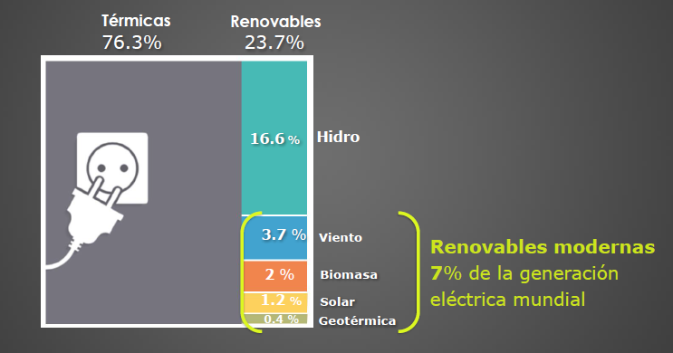
UN LARGO CAMINO PENDIENTE
PANORAMA MUNDIAL DE LA ENERGÍA

Slide 3
POLÍTICAS DEL SECTOR DE ENERGÍA
LAS LÍNEAS POLÍTICAS DERIVAN DE LA CONSTITUCION DOMINICANA, LEY DE ESTRATEGIA NACIONAL DE DESARROLLO, LEY GENERAL DE ELECTRICIDAD Y LEY DE INCENTIVOS PARA EL USO DE FUENTES RENOVABLES.
LEY NO. 01-12
ASEGURAR UN SUMINISTRO CONFIABLE DE ELECTRICIDAD, A PRECIOS COMPETITIVOS Y EN CONDICIONES DE SOSTENIBILIDAD FINANCIERA Y AMBIENTAL.
LEY NO. 57-07
PROMOVER EL USO DE FUENTES RENOVABLES DE ENERGÍA
CUBRIR EL 25% DE LAS NECESIDADES DE ENERGÍA ELÉCTRICA POR FUENTES RENOVABLES
LEY NO. 125-01
PROMOVER Y GARANTIZAR LA OFERTA OPORTUNA
PROMOCIÓN INVERSIÓN PRIVADA
PROMOCIÓN COMPETENCIA
DIVERSIFICACIÓN FUENTES DE PRODUCCIÓN ENERGÍA
PLANIFICAR INFRAESTRUCTURA ELÉCTRICA
PROMOCIÓN USO RACIONAL Y EE

Slide 4
MARCO NORMATIVO “ADECUADO”
CONSTITUCION DOMINICANA
57-07
100-13
112-00
64-00
125-01
103-13
1-12
END 2030
LGE
Incentivos EERR
Medio Ambiente
MEM
Hidrocarburos
incentivo importación vehículos eléctricos

Slide 5
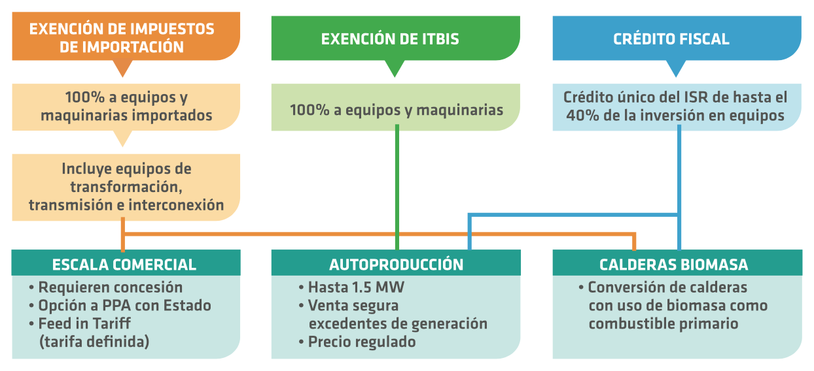
LEY 57-07: INCENTIVOS
DOCE años después…
Más de 182 MMUS$ autorizados de incentivos fiscales
465 MW en fuentes Renovables modernas (Grandes Proyectos + Autoproducción)
Notes:
UNA BREVE SINTESIS DEL ALCANCE DE LOS INCENTIVOS Y SU IMPACTO EN ESTOS DIEZ AÑOS DE IMPLEMENTACIÓN DE LA LEY.

Slide 6
¿RIESGOS ACTUALES EN EL CAMPO DE LAS EERR?
Demanda – Inversión - Incentivos
ECONÓMICOS
Estabilidad, previsibilidad y aplicación del marco regulatorio, seguridad jurídica
REGULATORIOS
Coordinación y visión institucional de cara a la política y planificación efectivas.
POLÍTICOS

Slide 7
SISTEMA ELÉCTRICO DOMINICANO
EL SISTEMA ELÉCTRICO INTERCONECTADO CUENTA CON UNA POTENCIA INSTALADA DE 3,841.1 MW
EDENORTE
EDEESTE
EDESUR
ADICIONALMENTE SE TIENEN 308.1 MW EN SISTEMAS AISLADOS
2018: LA MÁXIMA DEMANDA FUE DE 2,280.02 MW
04 DE JULIO 2018 A LA 24HR | 26 DE MAYO 2017 A LA 23HR | % VARIACIÓN
2,280.02 MW | 2,248.40 MW | 1.40 % (31.62 MW)
EN RELACIÓN AL AÑO 2017, LA DEMANDA MÁXIMA ANUAL DEL SENI AUMENTÓ UN 1.40%

Slide 8
LA RED DE TRANSMISIÓN
LA UBICACIÓN ÓPTIMA DE RECURSOS SOLARES Y VIENTO, NO COINCIDE CON LOS CENTROS DE ALTA DEMANDA. LOS PROYECTOS DE ERNG PUEDEN TRAER CAMBIOS EN CANTIDAD Y DIRECCIÓN DE LO FLUJOS EN EL SISTEMA DE TRANSMISMIÓN.

Slide 9
SITUACIÓN ACTUAL
APROX. 9% MATRIZ DE GENERACIÓN ER
ESCALA COMERCIAL:
967.4 MW
616 MW HIDRO
183.4 MW EÓLICO – ZONA SUR
INICIATIVAS DE AUTOPRODUCCIÓN:
120.3 MW
100.4 MW SOLAR ROOFTOP (PROGRAMA MEDICIÓN NETA)
15.5 MW SOLAR ROOFTOP (FUERA MEDICIÓN NETA)
2.4 MW (MICRO HIDRO Y BIODIGESTORES)
2 MW BIOMASA
30 MW SOLAR – ZONA ESTE
30 MW BIOMASA – ZONA ESTE
58 MW SOLAR – ZONA NORTE
50 MW EÓLICO – ZONA NORTE

Slide 10
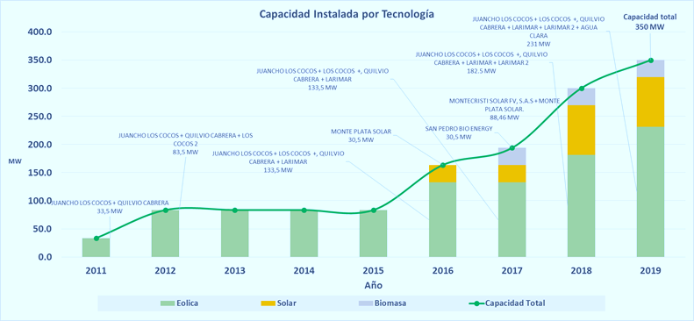
PROYECTOS APROBADOS Y REGISTRADOS PARA OPERAR BAJO EL RÉGIMEN ESPECIAL

Slide 11
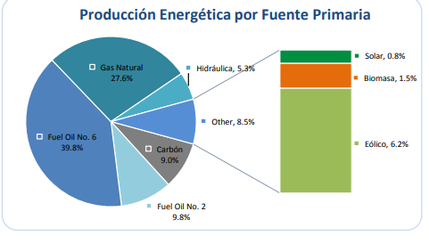
IMPORTANCIA MATRIZ DIVERSIFICADA
Informe Diario de Operaciones 09 de marzo 2019
Fuente: Organismo Coordinador

Slide 12
NUEVOS RETOS
REVISIÓN NORMATIVA
REGULACIÓN PARA INFRAESTRUCTURA DE MEDICIÓN AVANZADA
REGULACIÓN SOBRE EL ALMACENAMIENTO (ENERGY STORAGE)
IMPLEMENTACIÓN DE SUBASTAS PARA LAS EERR
ESCENARIOS REGULATORIOS PARA LA MOVILIDAD ELECTRICA.
VENTANILLA ÚNICA

Slide 13
PLANIFICACIÓN PARA EL DESARROLLO DE LAS EERR
CONVOCATORIA A LICITACIÓN DE PPA
FIJACIÓN DE LOS NIVELES DE PENETRACIÓN DE LAS EERR PARA CORTO, MEDIANO Y LARGO PLAZO
REFORZAMIENTO DE LA INFRAESTRUCTURA DE TRANSMISIÓN

Slide 14
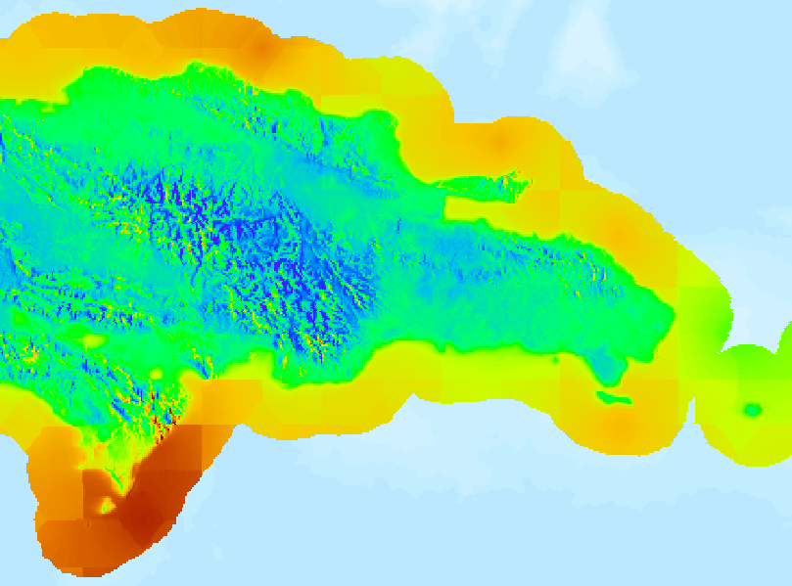
Buen Potencial de Recursos “Eólicos”
Fuente: Sistema de Información Energética Nacional: www.mapas.cne.gob.do

Slide 15
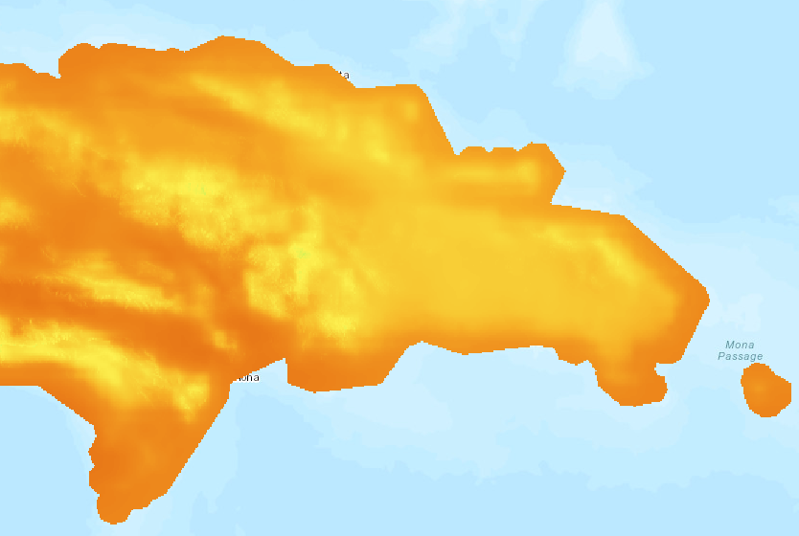
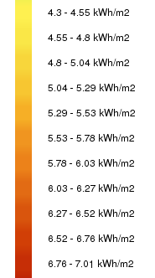
Buen Potencial de Recursos “Solares”
Fuente: Sistema de Información Energética Nacional: www.mapas.cne.gob.do

Slide 16
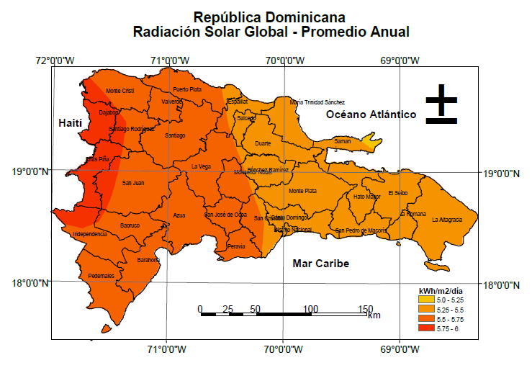
EL POTENCIAL DE RADIACIÓN SOLAR GLOBAL EN ALGUNOS LUGARES ES SUPERIOR A 6.00 KWH/M2/DÍA EN LA SEGUNDA MITAD OCCIDENTAL.

Slide 17
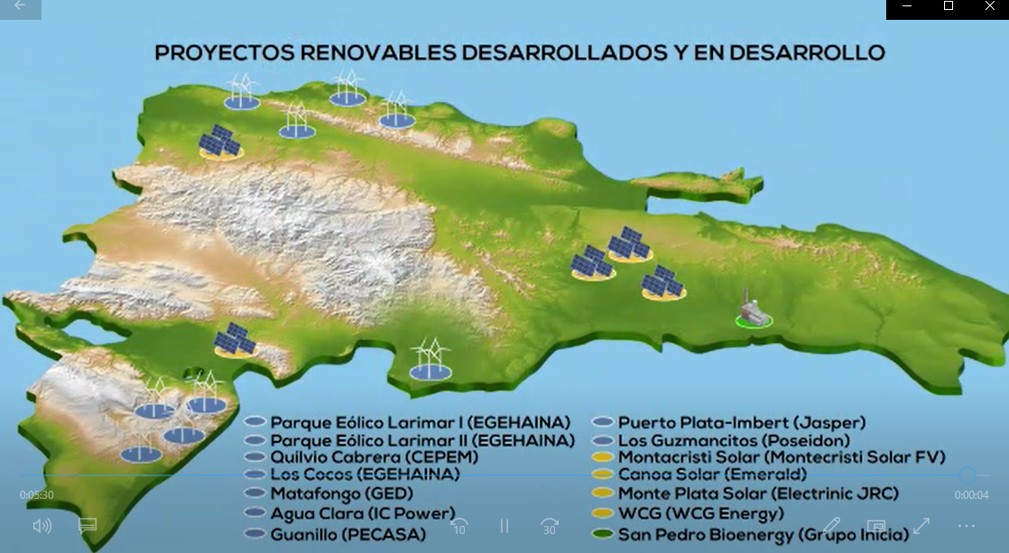

Slide 18
DATOS GENERALES CONCESIONES 2019 (ABRIL)
 | DEFINITIVAS | EN OPERACIÓN | PROVISIONALES
CANTIDAD | 28 | 9 | 16
EÓLICA | 13 | 6 | -
SOLAR | 11 | 2 | 9
MINIHIDRO CONECTADA SENI | 2 | - | -
BIOMASA | 1 | 1 | 4
RSU | 1 | - | 3
CAPACIDAD CONCESIONADA | 1,276 | 351 | 383
EÓLICA | 722 | 231 | -
SOLAR | 430 | 89 | 273
MINIHIDRO CONECTADA SENI | 9 | - | -
BIOMASA | 35 | 30 | 14
RSU | 80 | - | 96
INVERSIÓN (MMU$) | 2,216 | 711
EÓLICA | 1,196 | 541
SOLAR | 636 | 190
MINIHIDRO CONECTADA SENI | 31 | -

Slide 19
INVERSIONES A GRAN ESCALA EN ENERGÍAS RENOVABLES
2011-2018 | 2018 | 2019 | 2019-2020
+700 MMU$ | 200 MMU$ | 330 MMU$ | +50%
 | MONTECRISTI SOLAR | GUANILLO
 | LARIMAR II | MATAFONGO
 |  | AGUA CLARA
 |  | CANOA SOLAR

Slide 22
ENERGÍA TOTAL ABASTECIDA POR FUENTE PRIMARIA
AÑO 2020

Slide 23
PORCENTAJES DE LA DEMANDA ABASTECIDA POR FUENTE PRIMARIA, DURANTE EL PERÍODO 2012-2020
*DATOS 2019-2020 SON PROYECCIONES.
*DISMINUCIÓN DE PORCENTAJE RENOVABLES 2019-2020 DEBIDO A PRESENCIA DE CARBÓN.

Slide 24
NUEVOS RETOS… MOVILIDAD ELECTRICA
ADAPTAR LA REGULACIÓN ACTUAL PARA PROMOVER LA INTEGRACIÓN A GRAN ESCALA LA MOVILIDAD ELÉCTRICA EN EL PAÍS.
APOYAR LA IMPORTACIÓN DE VEHÍCULOS ELÉCTRICOS.
REGULAR LOS SISTEMAS DE CARGA PARA LOS VEHÍCULOS ELÉCTRICOS.
DEFINIR LA FIGURA DE COMERCIALIZACIÓN PARA LA RECARGA DE LOS VEHÍCULOS.

Slide 25
Ave. Rómulo Betancourt No. 361, Bella Vista
Santo Domingo, República Dominicana
Tel.: 809-540-9002 / Fax. 809-566-0841
Código Postal: 10112
@cne_rd
Comisión Nacional de Energía
@cnerd
@cnerd_
www.cne.gob.do

